Slide 1
基于MEAN的 校园二手交易系统
13级计科2班 沈晖莹

Slide 2
目录
课题背景
系统亮点
技术简介
功能模块
数据库设计
案例测试

Slide 3
课题背景
学生闲置物品多；
线下的二手交易市场存在规模小、信息滞后、持续时间短等限制；
学生热衷于通过网络渠道获取信息；
学生群体具有地域集中、需求物品相似等有利条件；
在网络时代下，如果将传统的二手交易市场与现代的网络科技结合在一起，将会更便于用户进行二手交易。

Slide 4
系统亮点
实现响应式布局；
整个应用只使用一种语言；
整个应用的所有部分都使用MVC架构；
前后端分离，使用JSON对象来进行数据封装，端口采用REST风格的API。

Slide 5
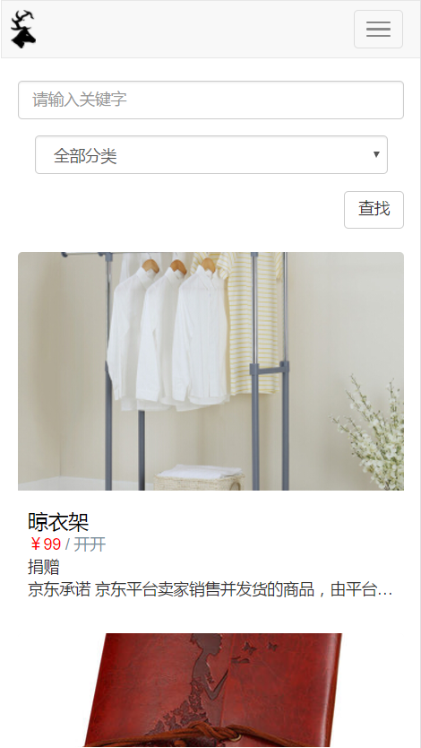
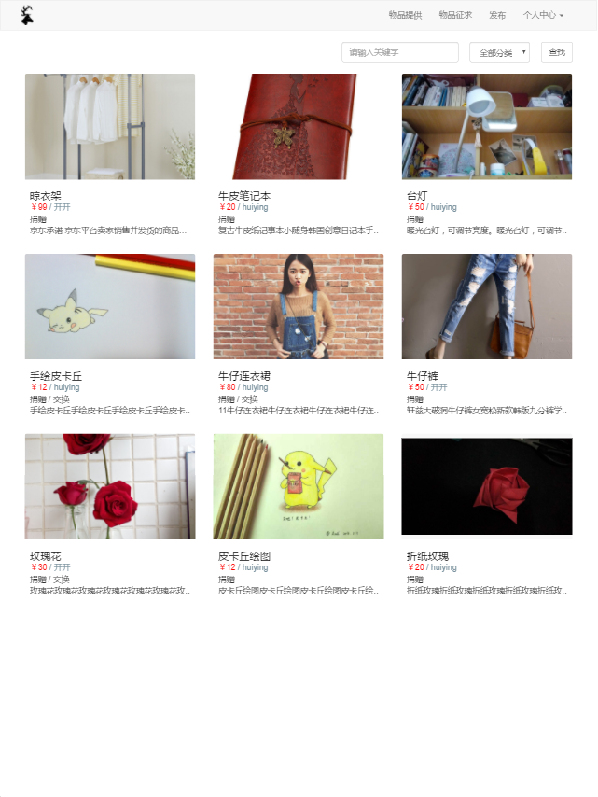
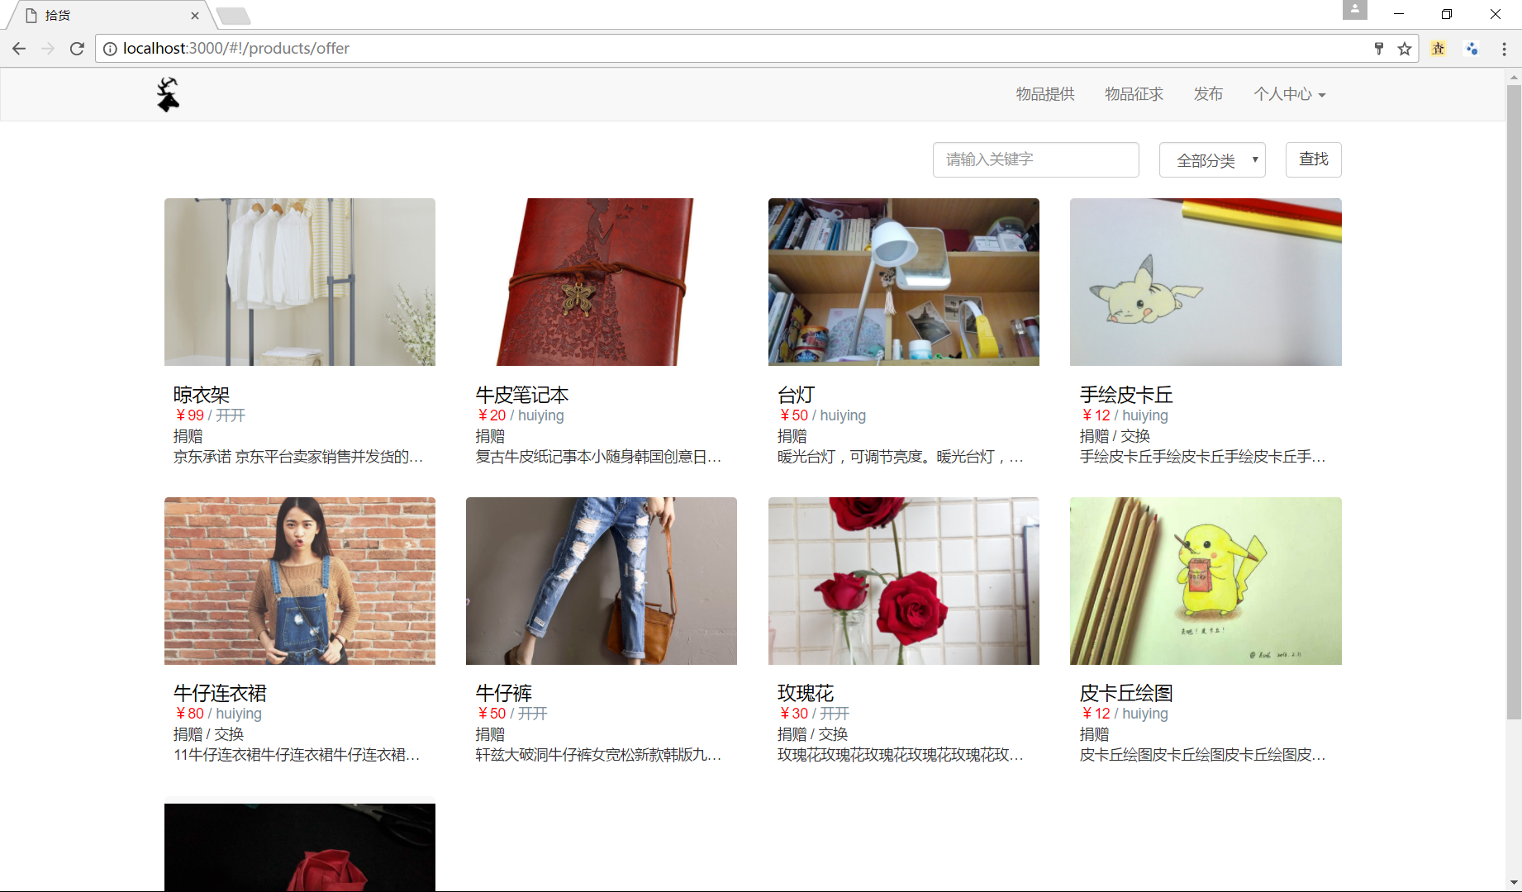
响应式布局

Slide 6
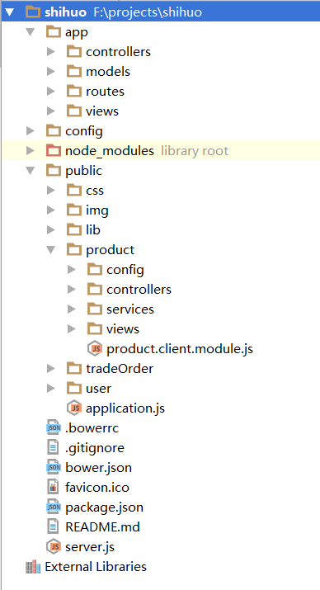
使用MVC架构
通过创建具体的文件夹对JavaScript文件按照某种逻辑顺序进行管理，从而实现MVC模式
图1 项目的目录结构

Slide 7
技术简介
MEAN技术栈
MEAN=MongoDB+Express+AngularJS+Node.js
MEAN堆栈由四种主要技术组成：
MongoDB——数据库
Express——Web框架
AngularJS——前端框架
Node.js——Web服务器
其他支持技术
Bootstrap——前端开发框架
EJS——JavaScript模板库
jQuery——JavaScript框架
开发工具：WebStorm

Slide 8
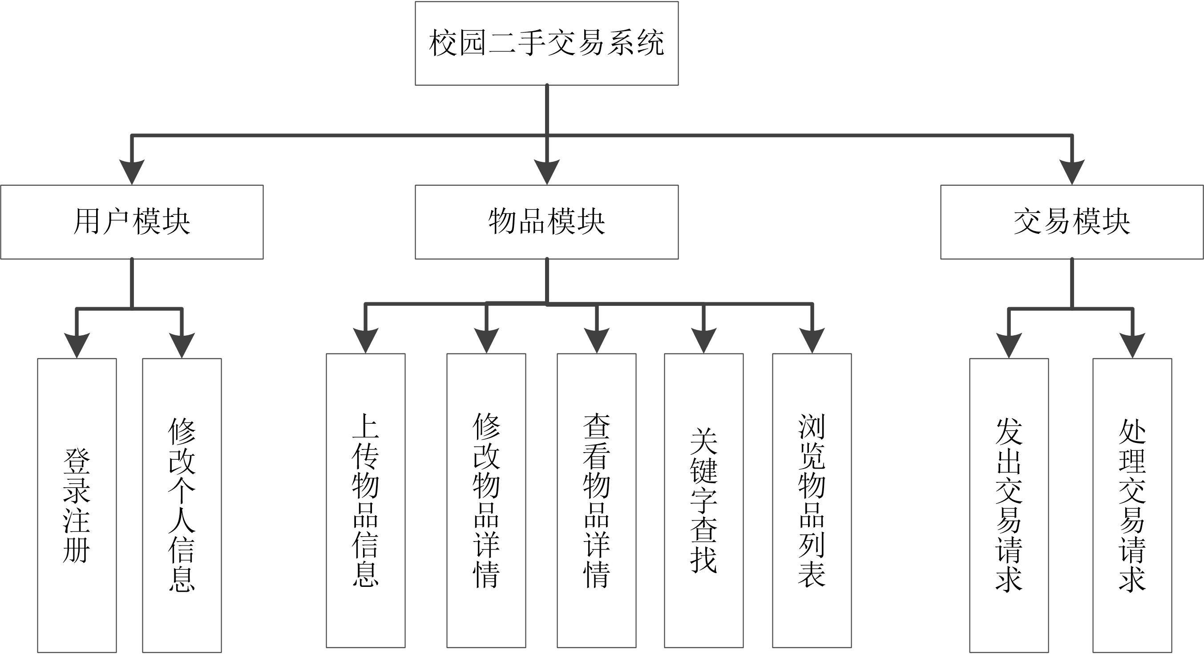
功能模块
图2 已实现的功能模块

Slide 9
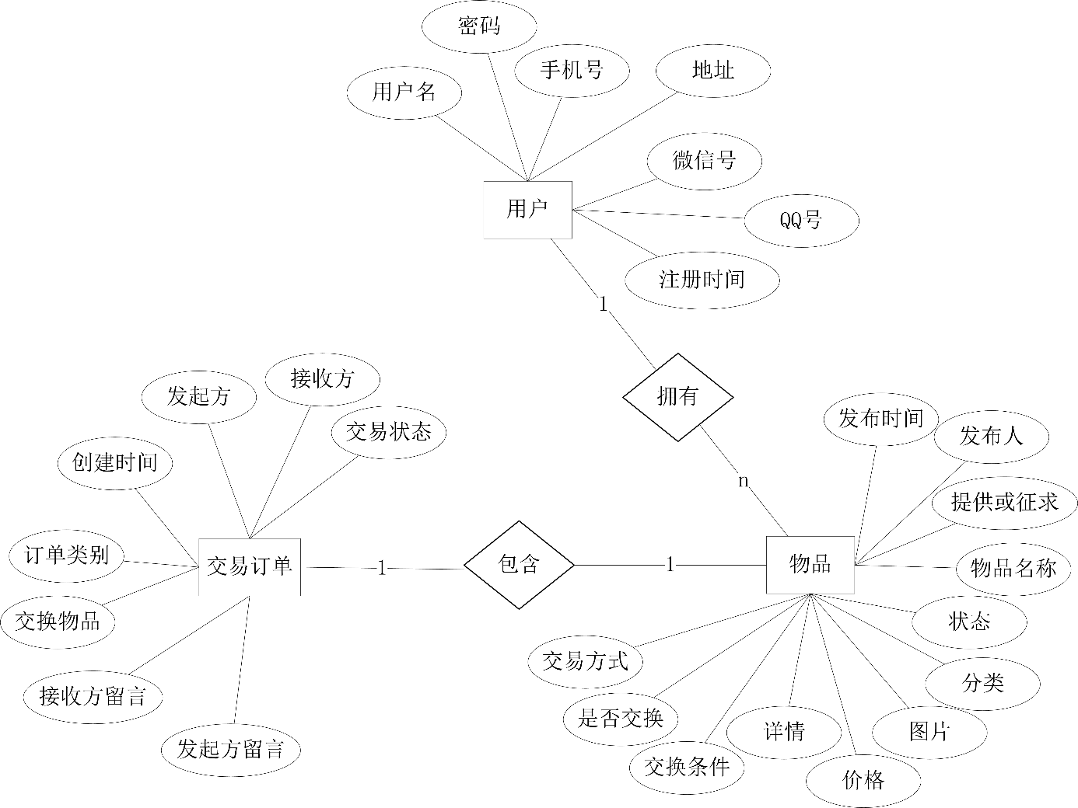
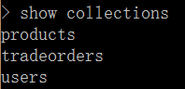
数据库设计
图4 数据库中的三个集合
图3 本系统的E-R图

Slide 10
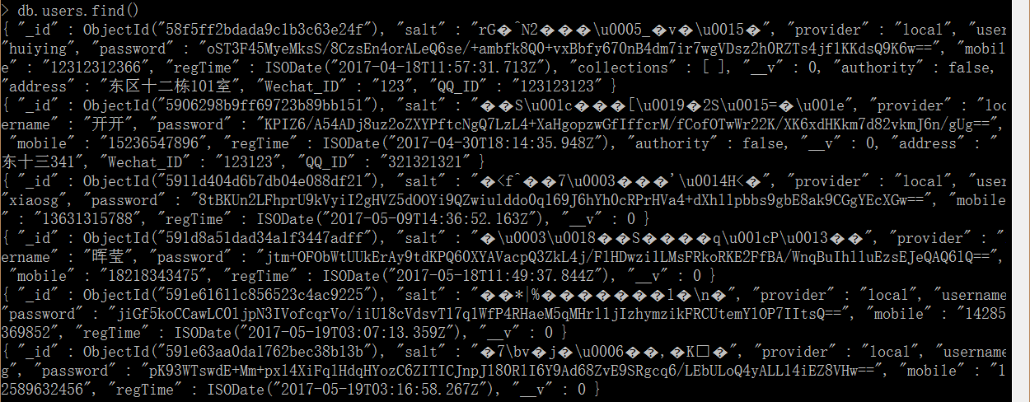
数据库中保存加密处理后的密码
图5 数据库中的users集合

Slide 11
测试案例
——按照页面结构进行测试

Slide 12
1.物品浏览
物品浏览是所有用户（包括未注册用户）的基本功能 。
分为物品列表、物品详情和关键字搜索三种浏览方式。

Slide 13

1.1 物品列表
图6 出售物品列表界面

Slide 14
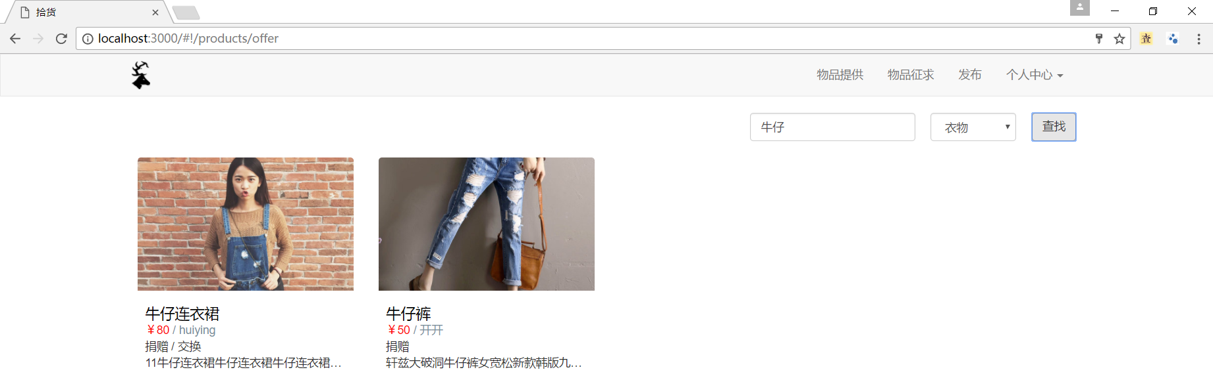
1.2 关键字搜索
图7 使用“牛仔”关键字和“衣物”类别的搜索结果

Slide 15
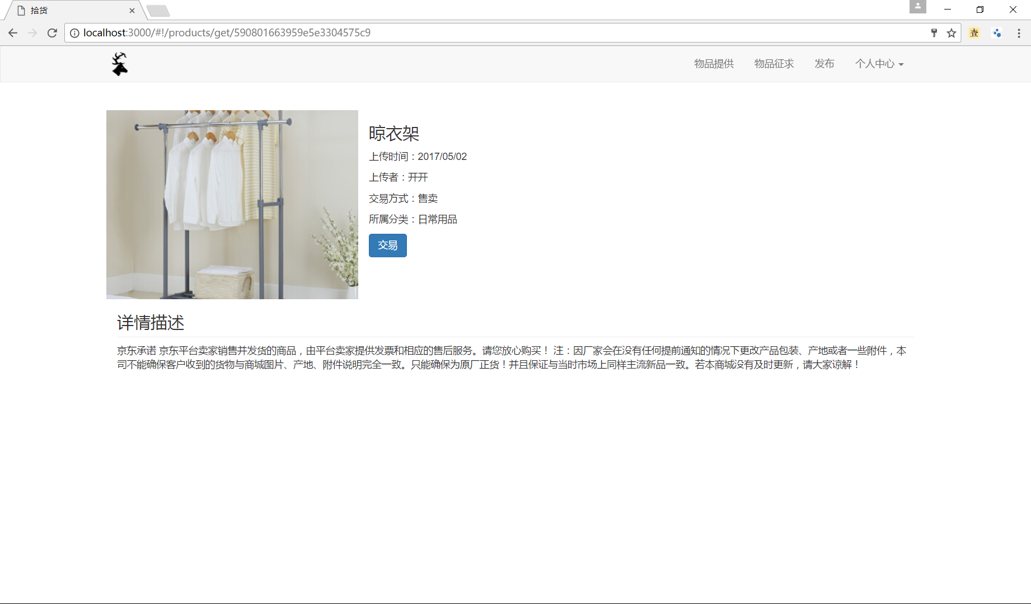
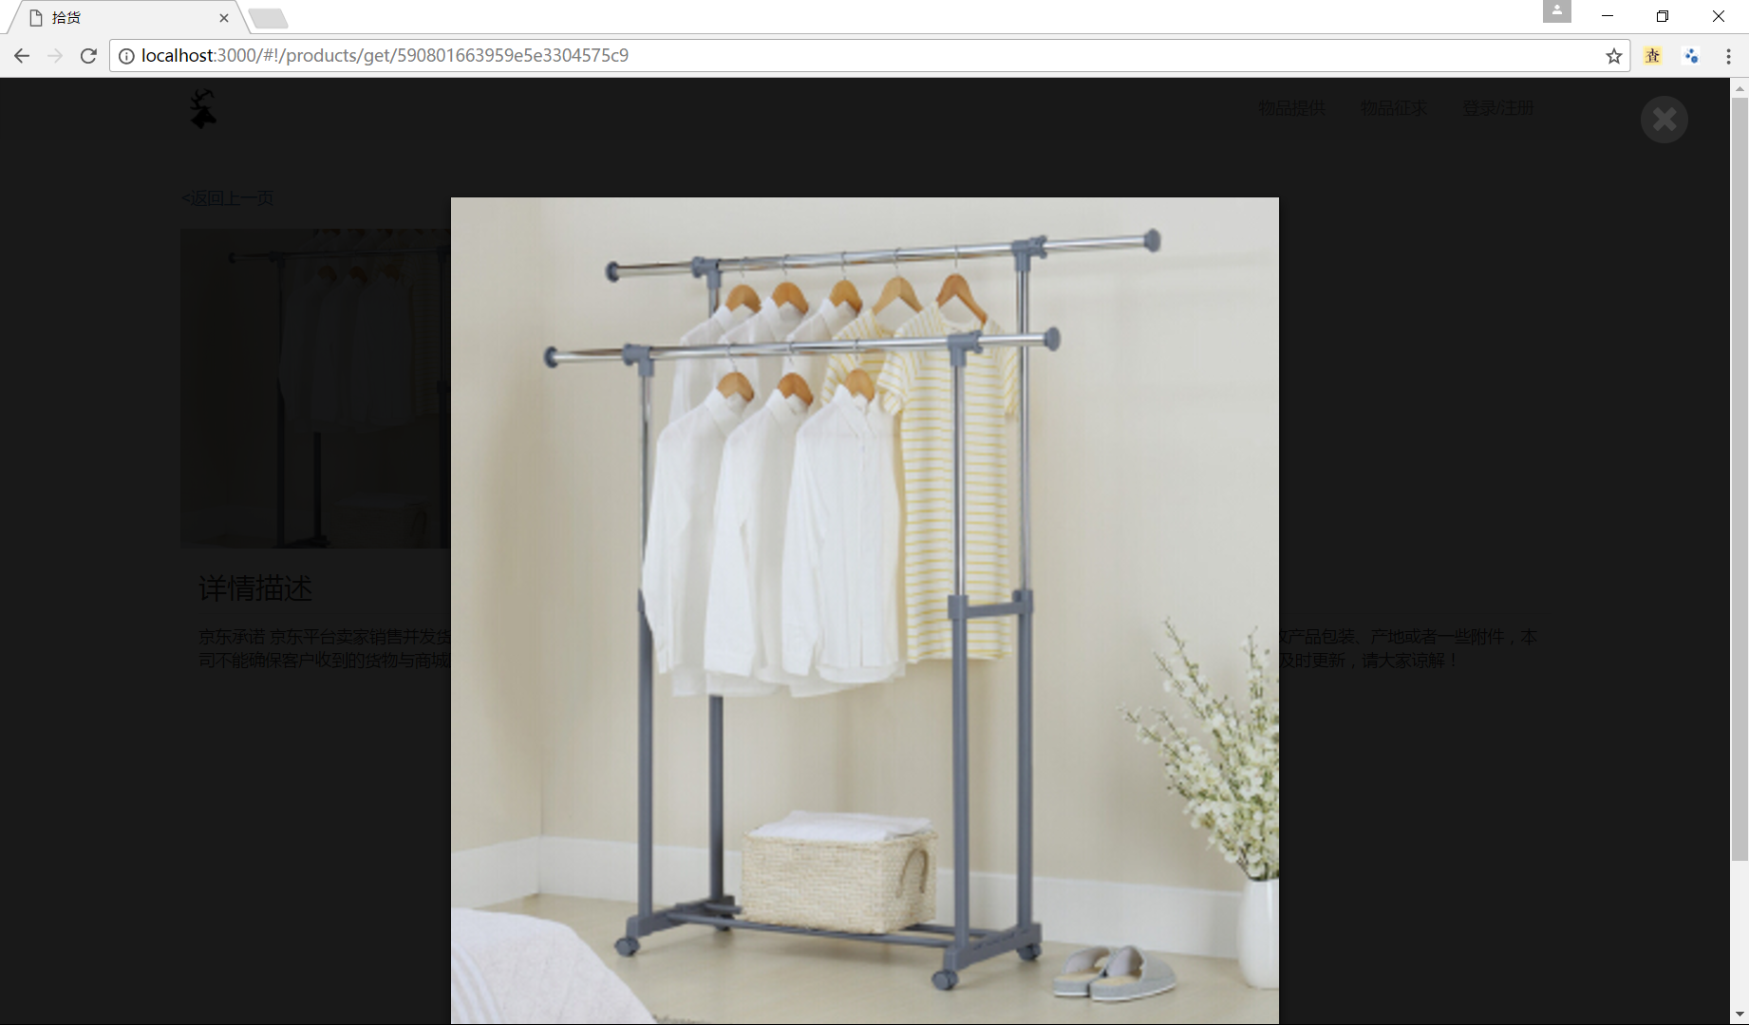
1.3 物品详情
图8 物品详情页面，点击图片可放大

Slide 16
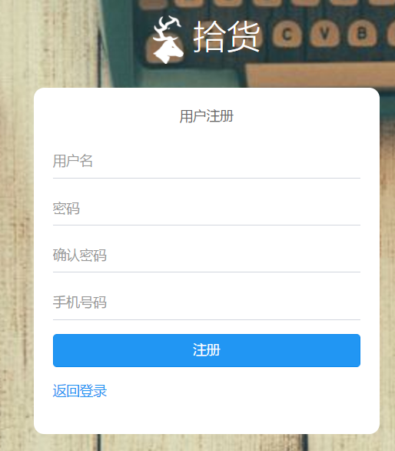
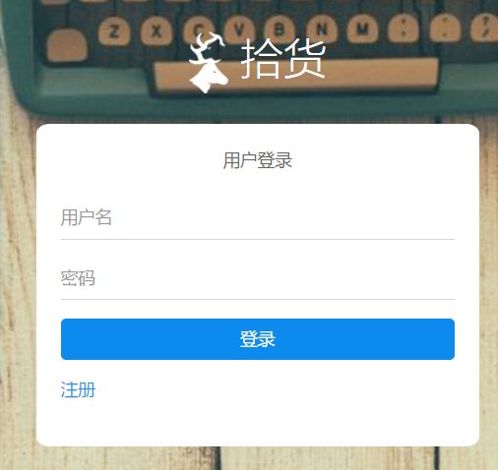
2. 注册登录模块
图9 新用户注册页面
图10 已注册用户登录页面

Slide 17
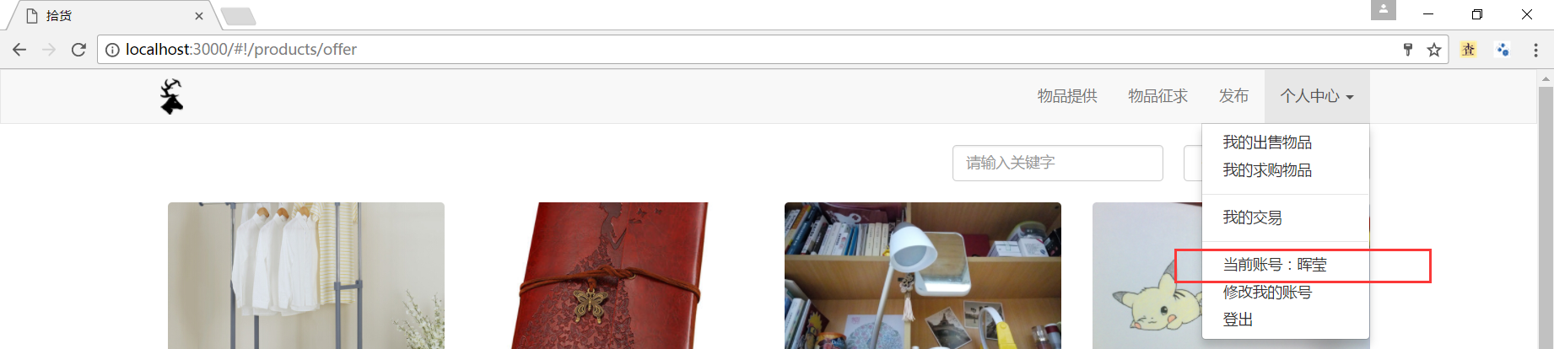
图11 注册成功或登录后跳转到已登录的首页

Slide 18
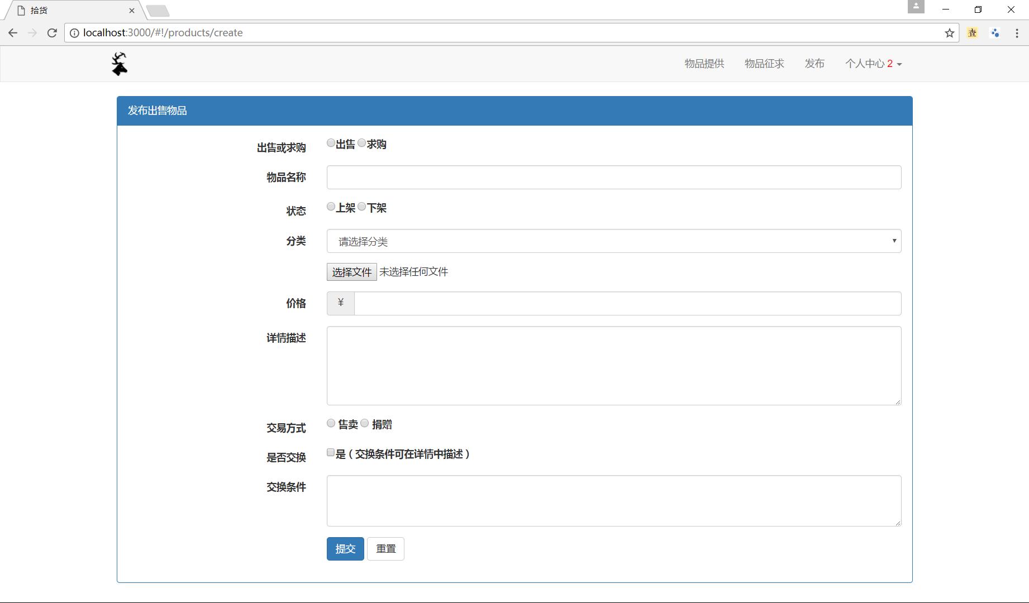
3. 发布物品信息
图12 发布物品信息的界面

Slide 19
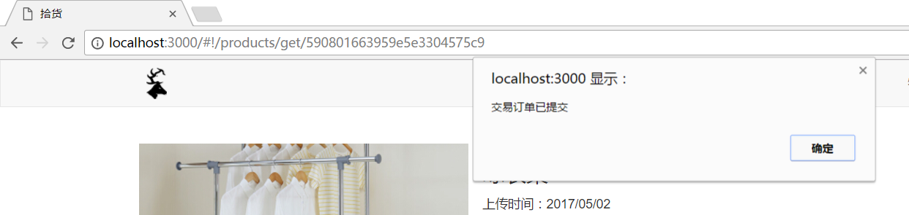
4. 发起交易请求
图13 点击交易后系统生成交易订单并返回提示

Slide 20
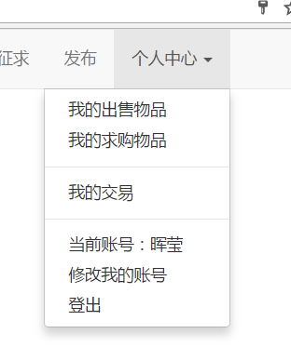
5. 个人中心
图14 个人中心的所有功能

Slide 21
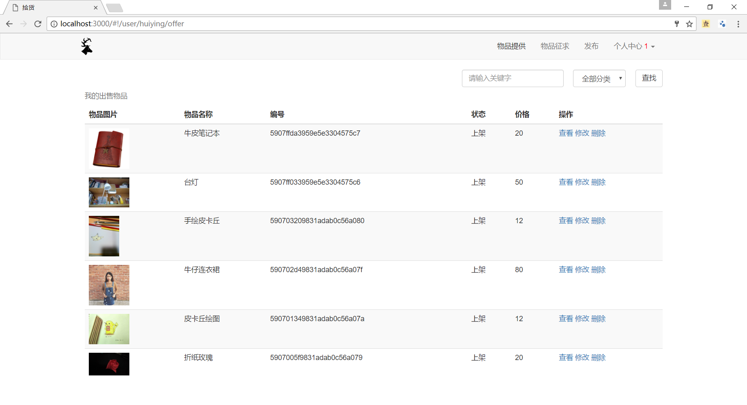
5.1 物品管理
图15 “我的出售物品”管理页面

Slide 22
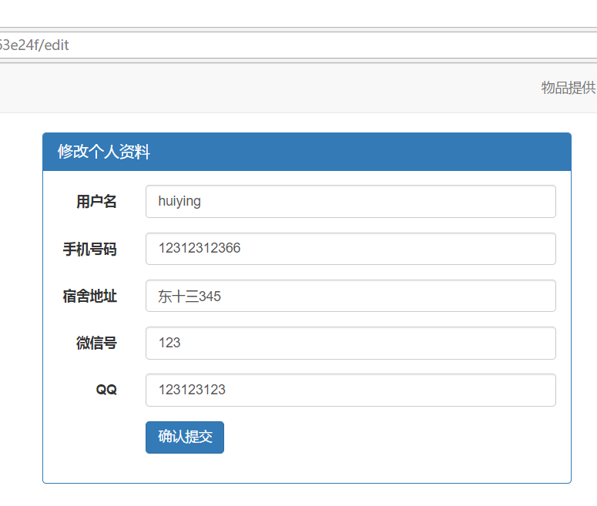
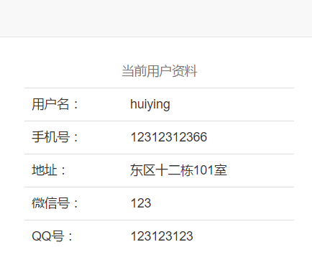
5.2 账号管理
图17 个人资料的修改页面
图18 修改后跳转到查看页面

Slide 23
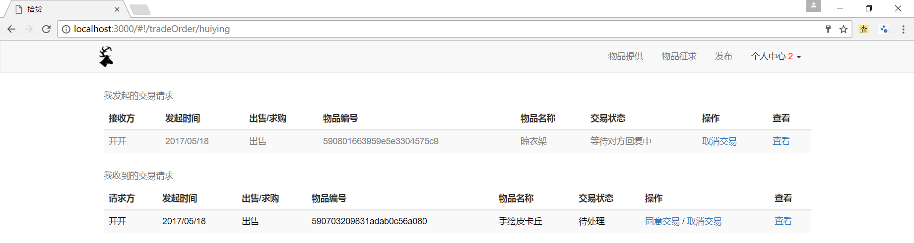
5.3 交易订单管理
图19 账号“huiying”的交易请求

Slide 24
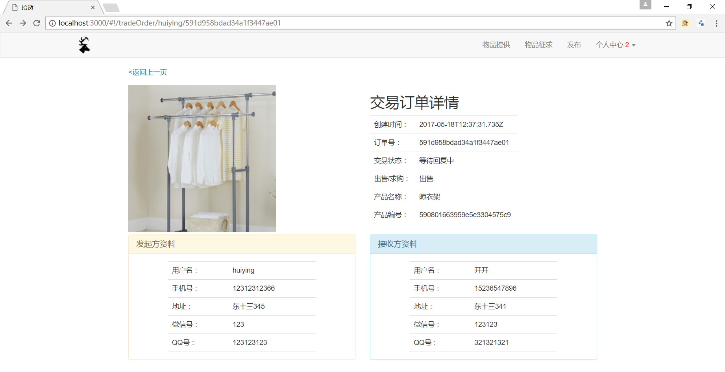
图20 交易订单详情页面

Slide 25
谢谢老师！
沈晖莹（13级计科2班）

